Slide 1
ชื่อระบบ…………….
รายชื่อสมาชิกในกลุ่ม

Slide 2
องค์กร
ชื่อองค์กร

Slide 3
เหตุผลของการพัฒนา

Slide 4
วัตถุประสงค์

Slide 5
ประโยชน์ที่คาดว่าจะได้รับ

Slide 6
ขอบเขตการศึกษา

Slide 7
ขั้นตอนการดำเนินงาน

Slide 8


Slide 9
1. ER ทั้งหมด

Slide 10


Slide 11
2.MAPPING TABLE (ต่อ)

Slide 12
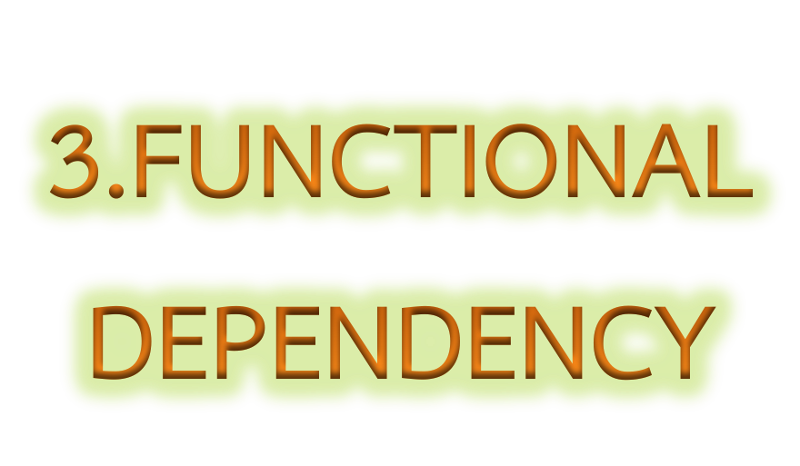

Slide 13
3.FUNCTIONAL DEPENDENCY(ต่อ)
FD1 :

Slide 14


Slide 15
4.MAP FD INTO TABLE(ต่อ)
FD1 :

Slide 16


Slide 17
5.CLOSURE PROPERTY (ต่อ)
{}⁺ =

Slide 18


Slide 19
6.หา Key ตรงกับ FD หรือไม่ (ต่อ)

Slide 20


Slide 21
7.NORMALIZATION (ต่อ)

Slide 22


Slide 23
8.Schema Diagram

Slide 24
8.Data Dictionary

Slide 25


